Slide 1
第15章 微弱信号检测

Slide 2
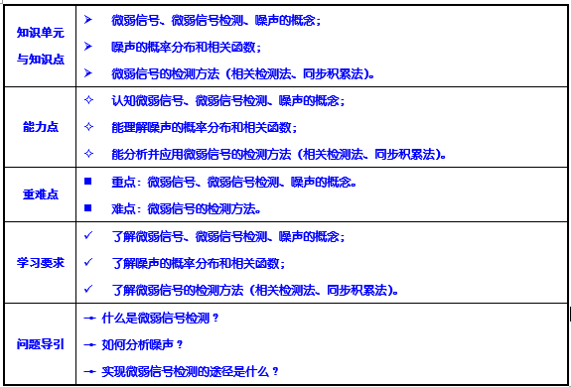

Slide 3
15.1 概述
微弱信号是相对背景噪声而言，其信号幅度的绝对值很小、信噪比很低（远小于1）的一类信号
微弱信号检测的任务是采用电子学、信息论、计算机及物理学、数学的方法，分析噪声产生的原因和规律，研究被测信号的特点与相关性，对被噪声淹没的微弱有用信号进行提取和测量
微弱信号检测的目的是从噪声中提取出有用信号，或用一些新技术和新方法来提高检测系统输入输出信号的信噪比
“天眼FAST”“量子传感器”

Slide 4
15.2 噪声
噪声是对有用信号的某种不期望的扰动，包括非被测信号或非测量系统所引起的噪声和来自于被测对象、传感器、测量系统内部的噪声两种情况
噪声是一种连续型随机变量，在不同时刻可能出现不同的噪声值

Slide 5





噪声的概率分布

Slide 6
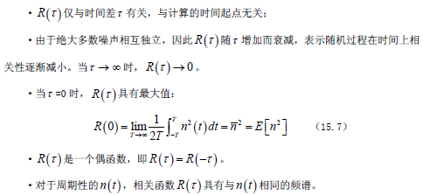



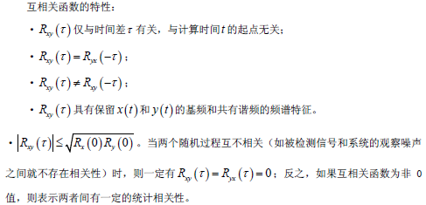

噪声的相关函数
噪声的自相关函数
噪声的互相关函数

Slide 7
15.3 微弱信号检测方法
15.3.1 相关检测法
所谓相关检测就是利用信号周期性和噪声随机性的特点，通过自相关或互相关函数值的计算，达到从噪声中检测出微弱信号目的的一种技术
相关检测分为自相关检测和互相关检测两种情形

Slide 8
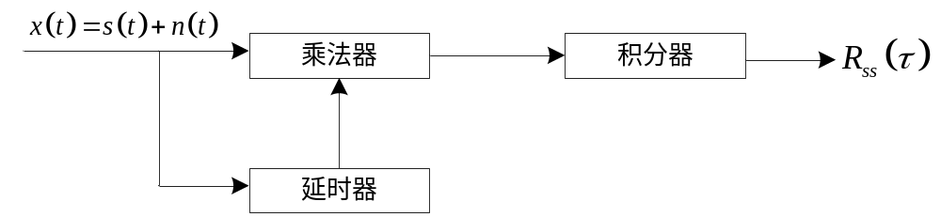
（1）自相关检测
自相关检测原理

Slide 9
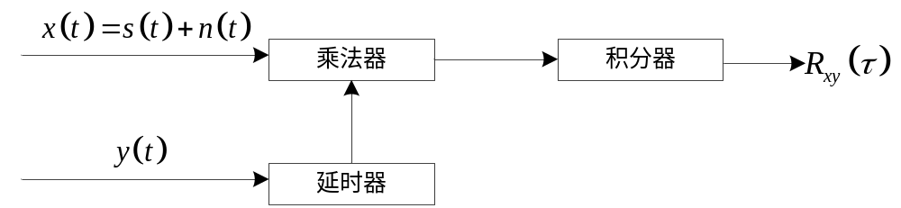
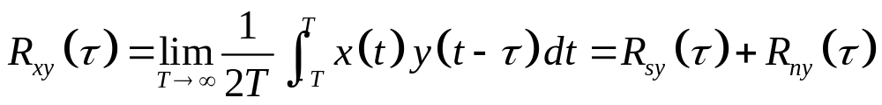
（2）互相关检测
互相关检测原理框图

Slide 10
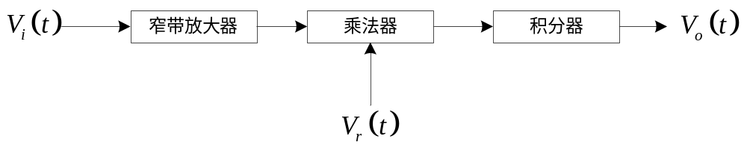



相干检测原理
①输入只有信号、没有噪声时

Slide 11

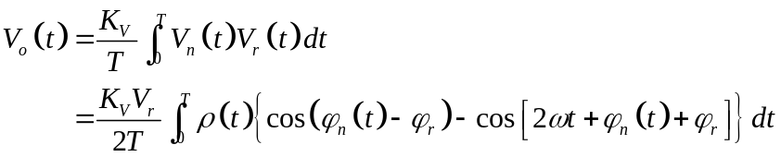
②输入只有噪声、没有信号时
③当输入中同时有信号和噪声时，输出则为上面两个结果之和；由②知，当积分时间足够长时，可实现噪声抑制，检测出被测有用信号

Slide 12
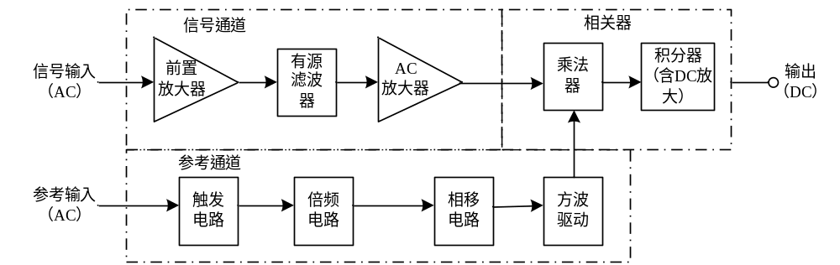
锁相放大器
锁相放大器是一种利用互相关原理设计的同步相干检测仪，用于对检测信号和参考信号进行相关运算，锁相放大器具有极强的抑制噪声的能力。
锁相放大器利用参考信号与被测信号具有相关性，而与噪声信号互不相关的特性，通过互相关运算来削弱噪声的影响。

Slide 13
15.3.2 同步积累法
同步积累法是基于信号的稳定性和噪声的随机性，当信号多次重复时，由于信号周期性的重复，噪声却不具有这个特性，这样，每个周期的信号受到的干扰不同，在接收端就会收到不同畸变的信号，对畸变信号进行多次对照就可识别出信号的原形。
信号重复的次数越多，接收机输出的信号就越接近原始信号，信噪比越高，即系统抑制噪声的能力越强

Slide 14
同步积累器的工作原理
设信号是一串周期窄脉冲，检测时可把信号通路接到一个分配器上，分配器的每一个输出都接到一个积累器，工作时信号通路被分配器轮流地接到不同的积累器上
假设分配器的工作周期和信号的重复周期相同，并设分配器从一个出路到另一个出路的切换时间可以忽略，则分配器的工作周期被分割成若干个时间区间（取决于积累器的个数），在每次信号到来的那个时间区间都能保证通路恰好接到同一个积累器上，所以这种方法称为同步积累
只要重复的次数足够多，基于同步积累法就可以把噪声中的微弱信号提取出来，而且重复的次数越多，提取微弱信号的能力越强

Slide 15
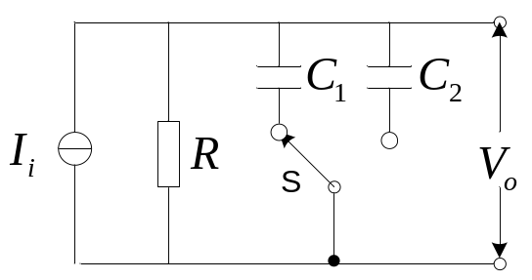
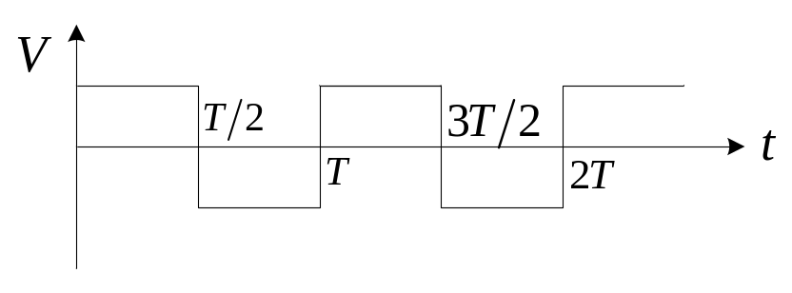
同步积分器
同步积分器是采用对信号和噪声多次累积平均的方法来实现将已知频率的信号从噪声中提取出来的，同步积分器特别适用于对方波信号的提取。信号只有两个状态，因此只需要两个同步积累器，同步积累器是采用积分器来完成对信号的积累的，故称为同步积分器。

Slide 16
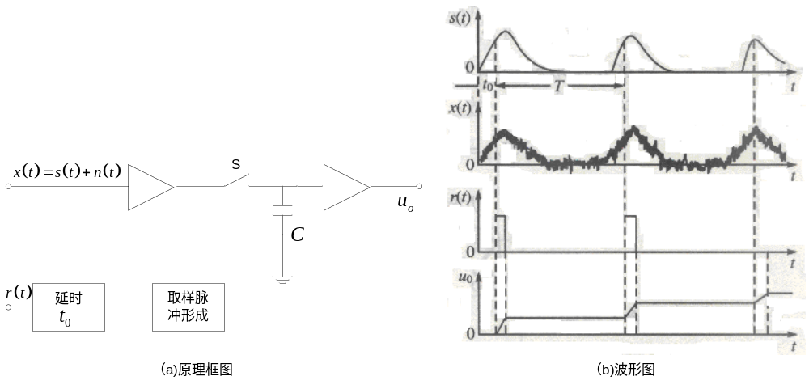
取样积分器
取样积分器利用了对信号逐点多次采样、积分求平均值的方法。要测量淹没在噪声中的周期脉冲信号，用一个采样时间极短的采样保持器去周期地采集信号，如果采样周期和信号周期相同，则采集点相对波形的位置将不变。如果被测信号是无噪声的、稳定的周期信号，则每次采样的数值是不变的，它的积分平均值就等于该信号此刻的瞬时值；如果被测信号中存在随机噪声，则各次采样的数值均可能偏离有用信号的瞬时值，但如果采样保持器的电容足够大，对采集到的输入电压有积分作用，则噪声的影响会减弱，采集次数越多，噪声的平均值就越小，当次数足够大时，可以认为噪声取样趋于0，但稳定的有用信号不受积分平均的影响。

Slide 17
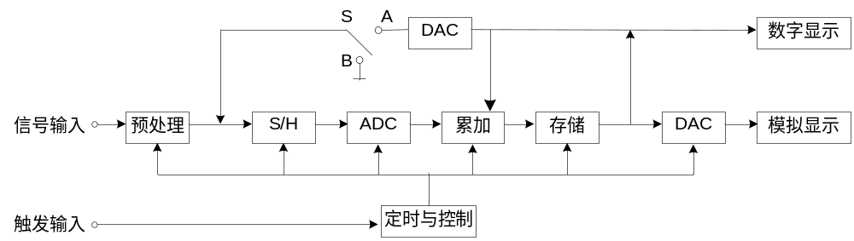
数字多点平均器
使用取样间隔控制器对取样位置进行控制，使 N（如1024）个开关顺序打开，分别对信号波形上的 N个点进行顺序取样，并把取样结果分别存入到N个电容器中进行积累，待积累完成后再依次顺序输出每一个电容上的电压，从而恢复信号波形。这种多点信号平均方法可以在一个信号波形上每扫描一次就采样 个点，大大减少了信号测量的时间。

Slide 18
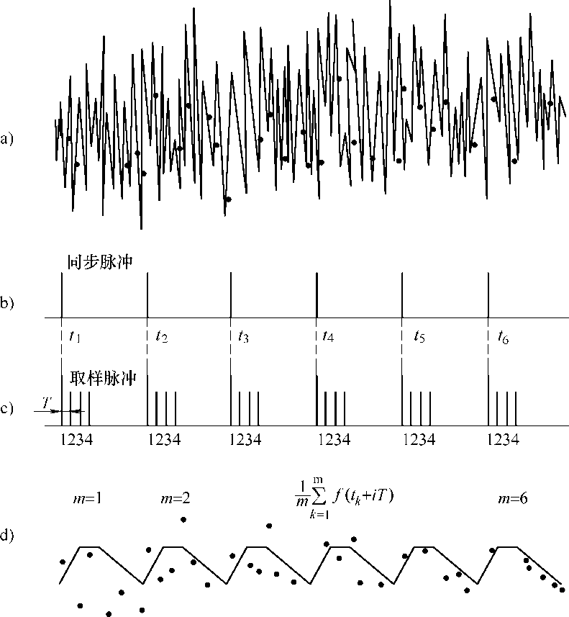
数字多点平均处理原理

Slide 19
数字多点平均器的适用条件
信号必须是周期性重复信号，但其周期重复次数不一定要求是无限的
同步信号必须准确可靠地与测试信号同频、同相，由同步信号倍频后得到的取样时钟信号能可靠地、等间隔地启动各周期内的i次取样，而且能够保证m次扫描中取样间隔均相同，各取样点在信号周期内的相对位置不变
各个周期内的取样点数i及扫描次数m必须足够大
硬件检测电路必须有足够的取样速率，且取样时钟产生及控制电路应有较大的灵活性，以便在测试过程中不断调整取样间隔和扫描次数。

